Slide 1

JURNAL PENUTUP DAN NERACA SALDO SETELAH PENUTUP
Pertemuan ke -17 & 18

Slide 2
Definisi
Jurnal Penutup (Closing Entries) merupakan salah satu bentuk jurnal yang dibuat setiap akhir periode akuntansi dengan sebuah tujuan untuk dapat menol-kan perkiraan nominal (revenue, expenses, prive) dan juga mentransfer net income atau net loss ke modal.
Important: Akibat penutupan ini, saldo pada akun-akun tersebut akan menjadi 0 (nol) pada awal periode akuntansi. Akun yang ditutup juga yakni akun nominal dan akun pembantu modal. Yang termasuk akun nominal ialah sebuah pendapatan dan beban, sedangkan akun pembantu modal merupakan prive dan ikhtisar laba atau rugi.

Slide 3
Definisi
Setelah jurnal penutup sudah diposting ke setiap akun, maka yang tersisa yakni pada perkiraan yang riil (assets, liabilities, capital atau equity). Akun nominal itu merupakan sebuah akun yang bersifat sementara di mana fungsi pada akun tersebut hanya berfungsi sampai satu kali akhir periode akuntansi.
Important:
Sehingga jurnal penutup dan neraca saldo setelah penutupan tidak bisa dipisahkan dan saling melengkapi.

Slide 4

Tujuan Jurnal Penutup
Menutup saldo yang terdapat pada seluruh anggaran sementara, sehingga pada anggaran tersebut menjadi 0 (kosong).
Supaya saldo pada akun modal memberitahukan jumlah yang sesuai dengan suatu kondisi pada akhir waktu, sehingga saldo akun ekuitas akan sama dengan jumlah modal akhir yang dapat diberitahukan pada neraca.
Membagikan suatu transaksi akun penghasilan dan kewajiban supaya tidak terbaur dengan jumlah nominal dari sebuah penghasilan dan kewajiban pada tahun selanjutnya.

Slide 5
Fungsi Jurnal Penutup
Menyediakan suatu neraca awal waktu selanjutnya sesudah dilakukan jurnal penutup.
Memudahkan saat dilakukan suatu investigasi, karena sudah dilakukan perantaraan pada transaksi yang berlangsung antara waktu sekarang dan waktu akuntansi selanjutnya.
Menyediakan beberapa informasi keuangan yang sesungguhnya dari suatu perusahaan, sesudah dilakukan jurnal penutup. Akun yang sebenarnya ini terdiri atas aset, kewajiban dan modal.

Slide 6

Akun Yang Memerlukan Jurnal Penutup
Pendapatan,penjualan
Beban, hpp
Ikhtisar atau Saldo laba/rugi
Prive, dividen

Slide 7
Tahap – Tahap Penutupan Buku
Menutup semua akun pendapatan dengan cara memindahkan akun pendapatan ke akun ikhtisar laba rugi ( mendebit pendapatan dan mengkredit ikhtisar laba rugi).
Menutup semua akun beban dengan cara dapat memindahkan akun beban ke ikhtisar laba rugi (mendebit ikhtisar laba rugi dan mengkredit beban-beban).
Menutup akun ikhtisar laba rugi dengan cara memindahkan saldo akun tersebut ke akun modal atau ke Laba ditahan
Ada dua kemungkinan yang terjadi yakni :
Jika Perusahaan memperoleh laba, maka ikhtisar laba rugi ini dapat di debit dan modal/laba ditahan di kredit
Jika Perusahaan mengalami rugi, maka modal/laba ditahan ini dapat didebit dan ikhtisar laba rugi di kredit.
Menutup akun prive/dividen dengan cara memindahkan saldo akun prive/dividen ke akun modal/ laba ditahan (mendebit modal/laba ditahan dan mengkredit prive).

Slide 8
Cara Mengerjakan Jurnal Penutup
Akun pendapatan yang ada pada sebuah laporan laba rugi dicatat di debet dan mengkredit ikhtisar laba atau rugi dengan jumlah yang terdapat di akun pendapatan.
Akun biaya-biaya di kredit dengan beberapa jumlah masing-masing yang terdapat di laporan laba atau rugi dan mendebet ikhtisar pada laba rugi sebesar total biaya.
Perkiraan prive dengan jumlah yang terdapat di sebuah kolom neraca di kredit dan mendebet akun modal dengan jumlah yang sama.
Jika suatu perusahaan memperoleh laba, jurnal yang dibuat ialah jumlah laba dengan sebuah perkiraan ikhtisar laba rugi di debet dan mengkredit akun modal dengan jumlah yang sama. Begitupun sebaliknya jika suatu perusahaan mengalami rugi.

Slide 9
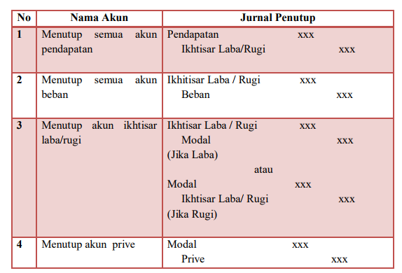
Ayat Jurnal Penutup
Important:
Ayat jurnal ini digunakan untuk perusahaan dagang berbentuk perseorangan.
Jika berbentuk perseroan gimana ya bunyi ayat jurnal penutupnya? Ada yang tau?

Slide 10
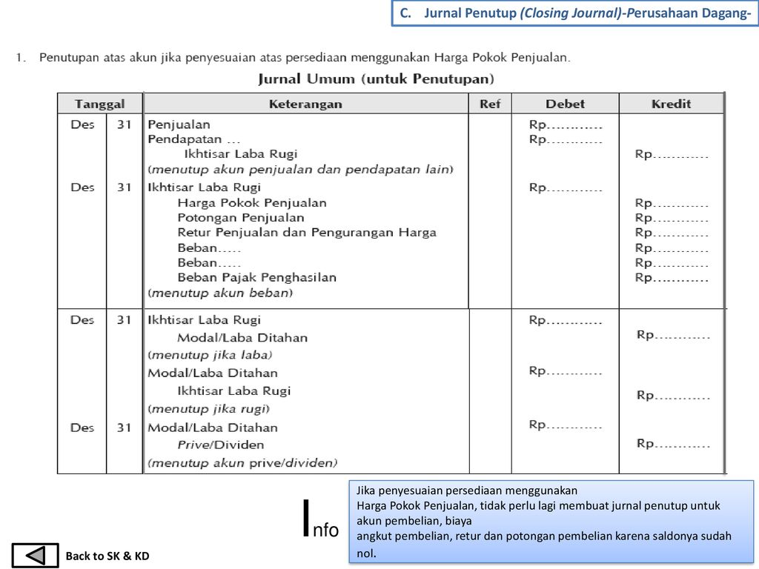
Ayat Jurnal Penutup
Important:
Ayat jurnal ini digunakan untuk perusahaan dagang berbentuk perseroan terbatas. Jika pencatatan mengunakan metode perpectual

Slide 11


